Slide 1
Vývoj softvéru na plánovanie kozmického odpadu pozorovaného jedným a viacerými senzormi
KATEDRA APLIKOVANEJ INFORMATIKY
Fakulta matematiky, fyziky a informatiky
Univerzita Komenského v Bratislave
Autor: Rastislav Stankovič
Školiteľ : Mgr. Jiří Šilha, PhD.
Bratislava, Jún 2020

Slide 2
Obsah
Formulácia problému
Cieľ riešenia
Komponenty k dosiahnutiu cieľa
3.1. Knižnice
3.2. Scheduling a priority
3.3. Typy pozorovaní
Aktuálne dosiahnuté výsledky
Záver
Podporná literatúra

Slide 3
1. Formulácia problému
Aplikáciu pre plánovanie sedovania objektov pre viacero ďalekohľadov AGO70 a iných súčasne.
Plánovanie = vytvorenie časového plánu aktivít
Každý dalekohľad jeden určitý deň vykonáva aktivity č.p.
Príklad: v určitý čas premiestni šošovku na súradnicu
Vstupy aplikácie = konkrétne úlohy ďalekohľadov - budú zadané užívateľom
Výstup aplikácie = časový plán

Slide 4
2. Cieľ riešenia
Vytvorenie:
GUI pre kontrolu ďalekohľadou a vkladanie vstupných údajov
Plánovacieho programu prepojeného s GUI s použitím určitých knižníc v p.j. Python.

Slide 5
3. Komponenty k dosiahnutiu cieľa
Je potrebné vyriešiť:
Využitie konkrétnych knižníc
Problematiku schedulingu pozorovaní
Dôležitosť priorít pozorovaní v rámci schedulingu
Typizáciu pozorovaní a jej využitie v aplikácií
Rozdelenie úloh pre viacero daľekohladov.
Vytvorenie emulátora pre viacero daľekohľadov
Parsovanie dát z daľekohladov

Slide 6
3.1. Knižnice a Softvér
Softvér: Python 3.8.3 a MSC v.1924 64 bit (AMD64)
Astroplan – plánovanie.
NumPy – pre matematické výpočty
AstroPy – pre výpočty pohybu telies a ich koordinátov
elementTree- Práca s xml
[1]

Slide 7
3.2. Scheduling a problémy priorit
Knižnica Astroplan
Schedulovacií framework – user si môže zvoliť druh pozorovania, z kt. aplikácia vytvorí pozorovací blok s priradenou prioritou
Každý blok má obmedzenia, kt. knižnica ponúka (AtNightConstraint)
Obmedzenia je možné dotvoriť podľa potreby
Nedostatok knižnice - vyvinutá na pozorovanie planét a hviezd, nie vesmírneho odpadu – je potrebné dodať DB

Slide 8
3.2. Scheduling a problémy priorit
Sekvenčné plánovanie a Prioritizované plnánovanie
Sekvenčné – pridá pozorovací blok s najlepším hodnotením na začiatku pozorovacieho času, ďalej pridáva bloky podľa priority
Prioritizované - bloky sa alokujú podľa priority, ktorú im zadal user.

Slide 9
3.2. Scheduling a problémy priorit
V budúcnosti použité plánovanie
Do hodnotenia sa bude pripočítavať aj priorita pozorovania, a tým že user môže bloku zvoliť čas po tom čo sa urobí zoradenie pozorovaní, a potom sa bude vytvárať nový plán.
Ak nastane stav že pozorovanie sa nemôže uskutočniť v čase kedy bolo naplánované bude sa prerábať plán.
Do vytvárania bude zaznamenaná aj spätná väzba z ďalekohľadou ktoré budú na systém pripojené

Slide 10
3.3. Typy pozorovaní
Užívateľ bude mať možnosť zvoliť si v GUI druh pozorovania:
Druhy :Survey |Follow-Up | [2]
Každý druh bude mať vstupné dáta a prioritu, ktorú užívateľ pozorovaniu zadá, z čoho bude aplikácia počítať hodnotenie pozorovacieho bloku
Ukážka vstupu pre Survey [2]:
Survey type: () | Manual or automatic observatory assigment | Priority

Slide 11
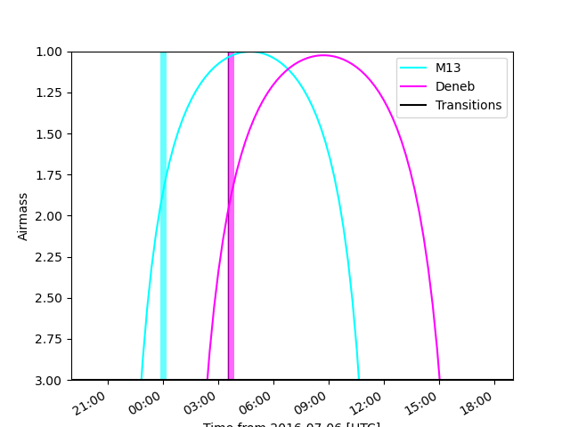
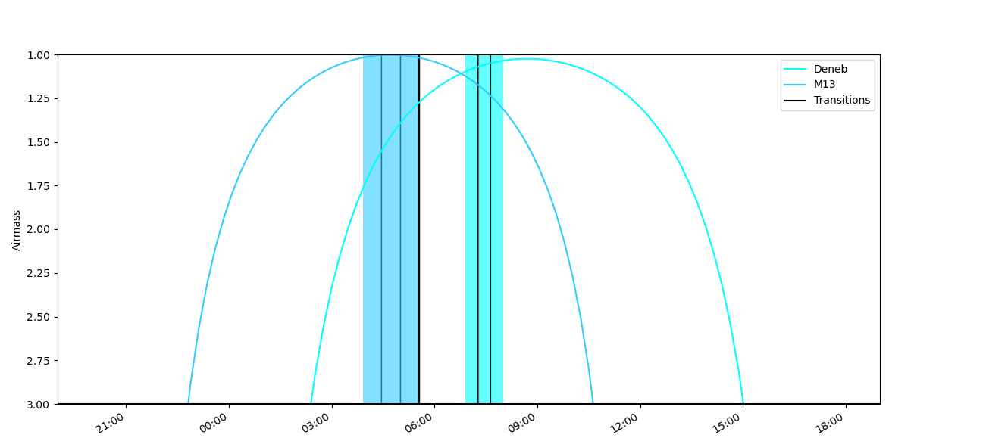
4. Aktuálne dosiahnuté výsledky
Obrázok 2. Priority Scheduler
Obrázok 1. Scheduler

Slide 12
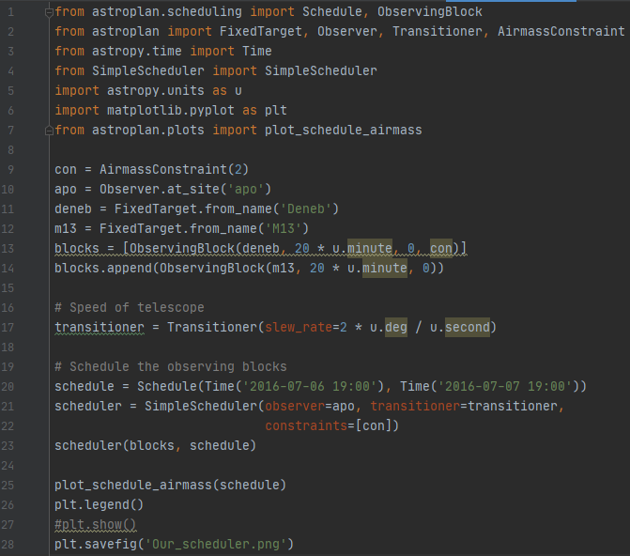

Slide 13
5. Záver
V predchádzajúcich kapitolách je sumarizovaný aktuálny stav teoretickej a praktickej časti diplomovej práce
V najbližšej dobe budem postupovať implementáciou popísaných knižníc a vyriešením otázky schedulingu medzi viacerými ďalekohľadmi súčasne.

Slide 14
6. Podporná literatúra
[1] Astroplan: An Open Source Observation Planning Package in Python Article in The Astronomical Journal 155(3) · December 2017
[2] Scheduling Solution for Space Debris Observations, Tommaso Cardona·Federico Curianò a kol. 2018
[3] OPTIMAL SCHEDULING SOLUTION FOR SAPIENZA OPTICAL NETWORK FOR SPACE DEBRIS MONITORING Tommaso Cardona·Federico Curianò a kol.
[4] Scheduling and Commanding Message Standard usage in telescope tasking activities for NEO and SST, Artur Białkowski1,Piotr Duźniak1, 2019
[5] Sateph User’s manual

